Slide 1
Министерство культуры и туризма Калужской области
Государственное бюджетное профессиональное образовательное учреждение Калужской области «Калужский областной колледж культуры и искусств» структурное подразделение «Школа креативных индустрий»
Методическая разработка
«Методическое пособие с наглядными примерами»
Лахтикова Юлия
Калуга, 2025 г.

Slide 2
Аннотация
Для обеспечения качественного обучения, развития личности обучающегося, стимулирования индивидуальных творческих способностей, эффективного приобретения необходимых навыков по творческого проектирования была разработана данная методическая разработка.
В методической разработке представлены разнообразные наглядные примеры, которые иллюстрируют правила и техники создания анимации в школе креативных индустрий, возраст детей: 11-18 лет.
Ссылки на источники, приведенные в пособии, способствуют углублению знаний обучающихся и повышению их уровня насмотренности.
Данное пособие предназначено для педагогов, студентов и всех заинтересованных в создании анимации.

Slide 3
ЭТАПЫ СОЗДАНИЯ МУЛЬТФИЛЬМА
Как делают мультфильмы

Slide 4
Работу лучше разделить на несколько основных этапов. Удобнее разделить работу на части и последовательно продвигаться шаг за шагом, особенно, если вы делаете мультфильм не в свое удовольствие, а для кого-то и нужна ясность в процессе работы создания анимации. Попробуем рассмотреть наглядно основные этапы.

Slide 5
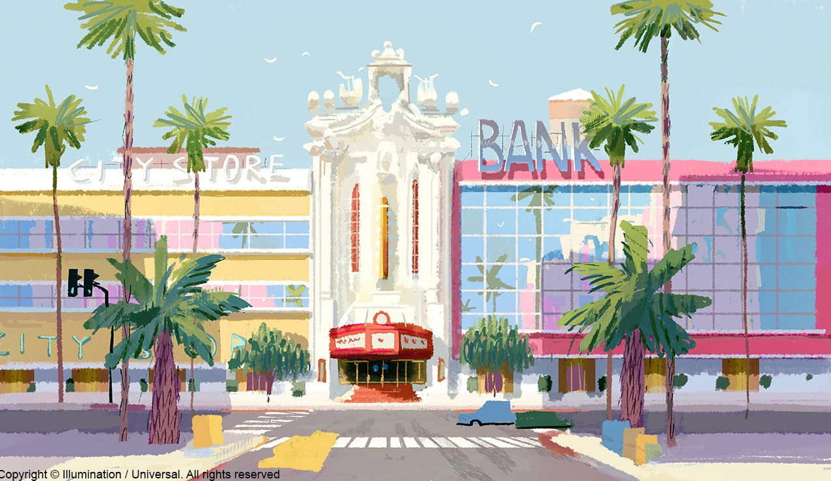
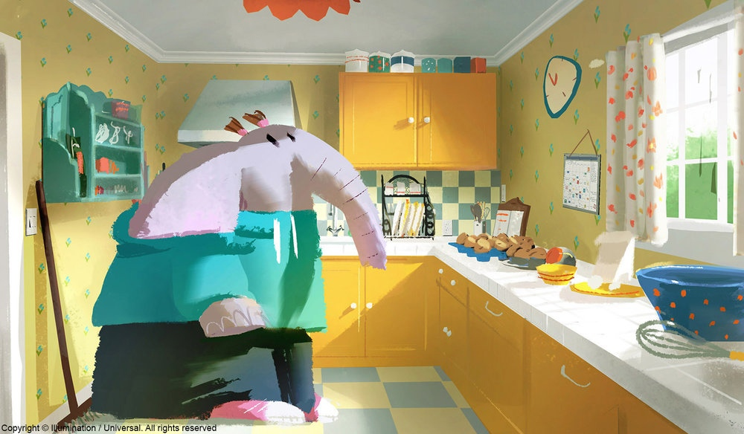
Создание мультфильма - это многоэтапный и трудоемкий процесс, включающий различные этапы, начиная от идеи и заканчивая финальным монтажом. Каждый этап требует особых знаний и навыков, а также тесного сотрудничества между специалистами различных областей.

Slide 6
Этапы создания мультфильма

Slide 7
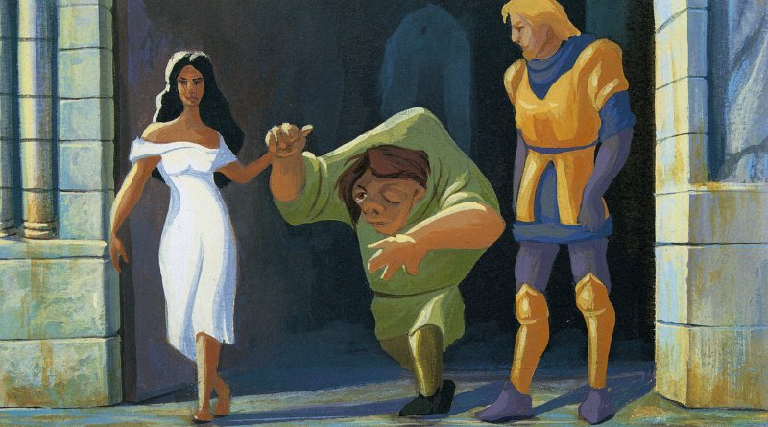
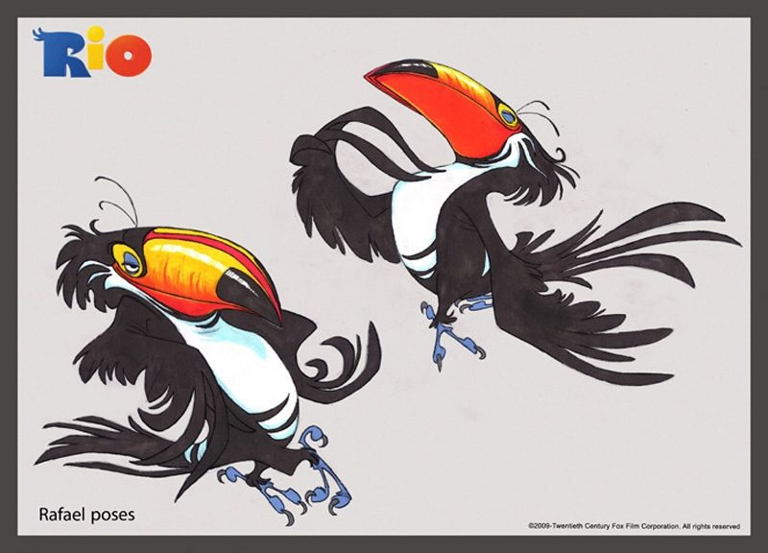
1. Разработка идеи
Любой мультфильм начинается с идеи, которая затем развивается и превращается в полноценный сценарий. Разработчики мультфильма обычно проводят мозговые штурмы, ищут вдохновение и идеи в различных источниках, чтобы придумать уникальный сюжет, который заинтересует зрителей.

Slide 8
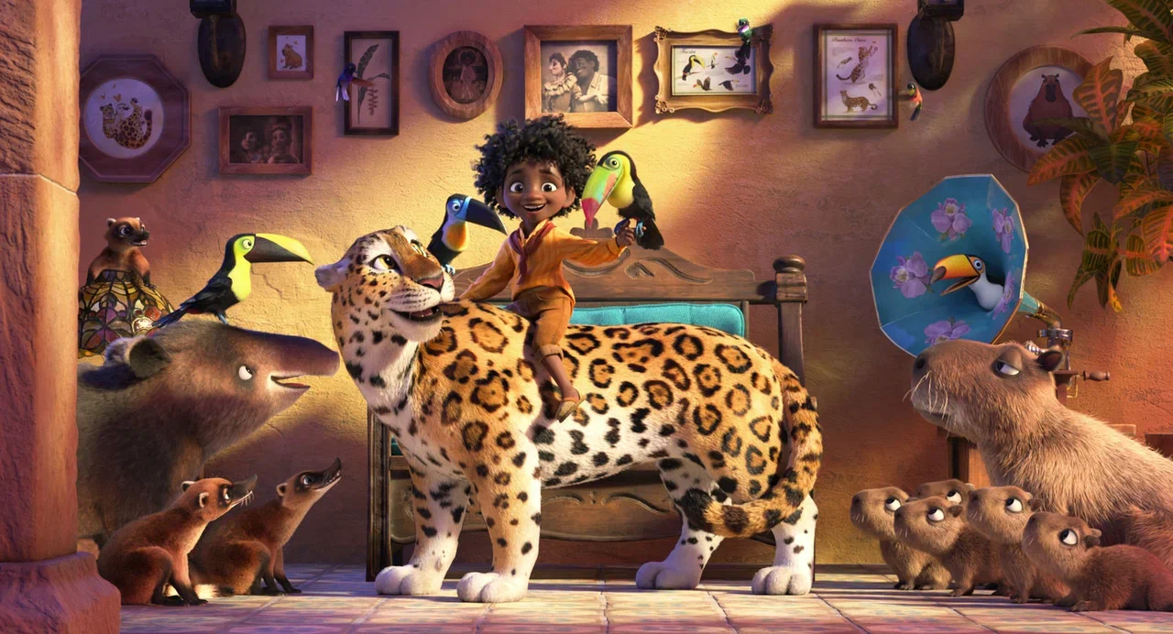
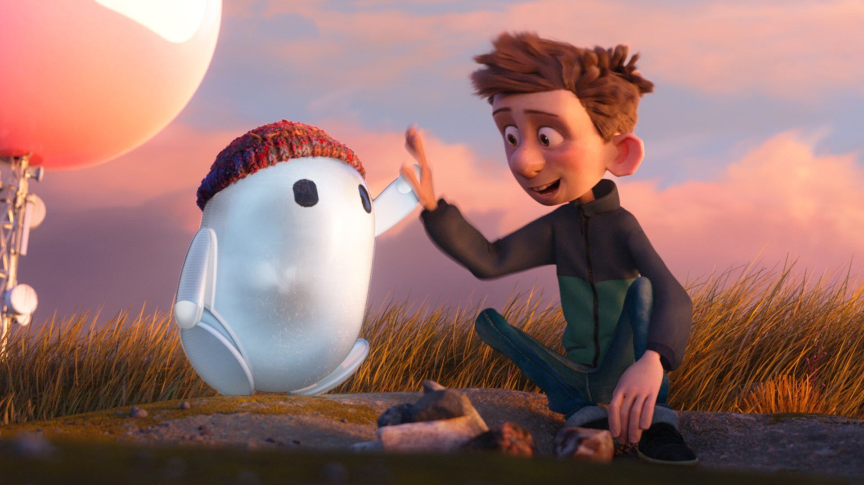
Первым этапом создания мультфильма является разработка концепции и сюжета. Мультфильм может основываться на литературном произведении, придуманной истории или быть обновленной версией уже известного сюжета. На этом этапе определяется стиль и характер главных героев, а также общая концепция картинки.

Slide 9
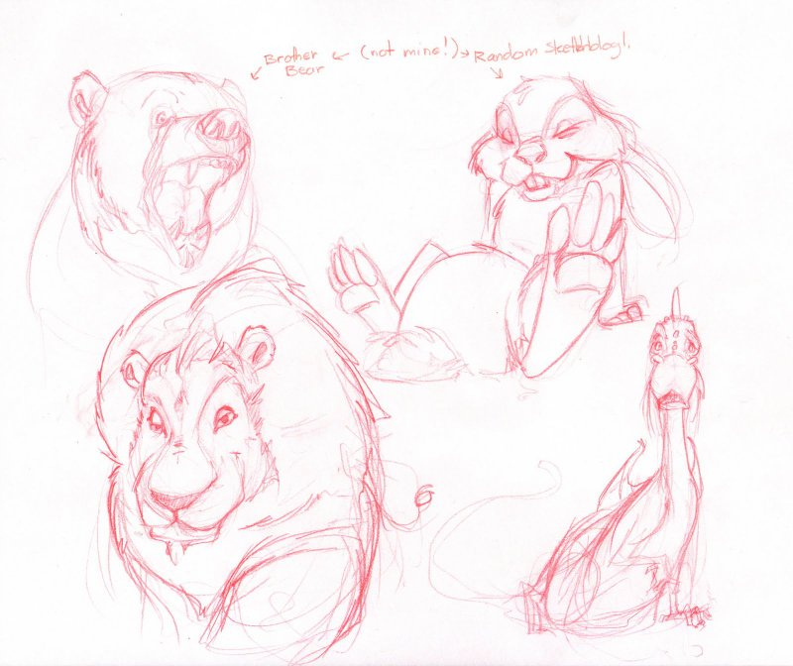
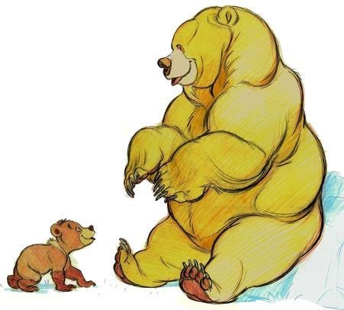
Концепт-арт – это иллюстрации, которые помогают визуализировать главных персонажей, их внешний вид и окружение. На этом этапе художники создают множество скетчей, рисунков и прототипов, чтобы определить стиль и общую визуальную концепцию мультфильма.

Slide 10
Сюжет
Сюжет — основа формы произведения.
Обычно сюжет включает в себя следующие элементы:
экспозицию,
завязку,
развитие действия,
кульминацию,
развязку,
— это ряд событий происходящих в художественном произведении и выстроенных для зрителя по определённым правилам демонстрации.

Slide 11
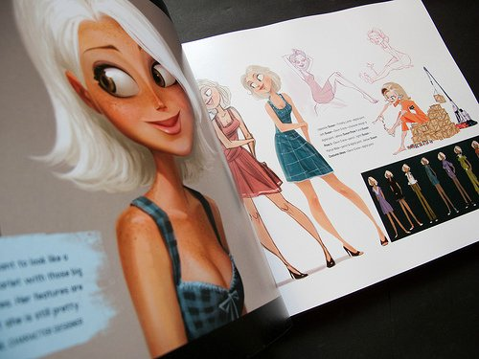

Slide 12
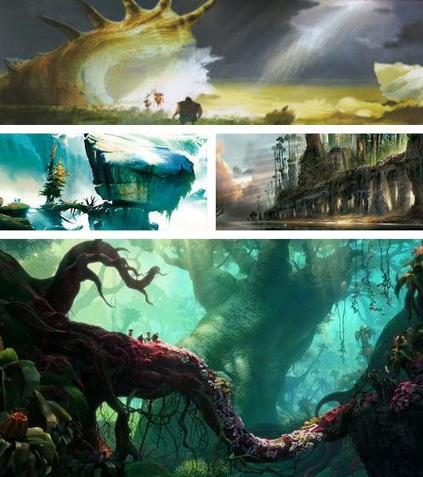
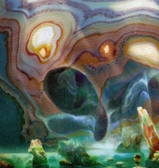
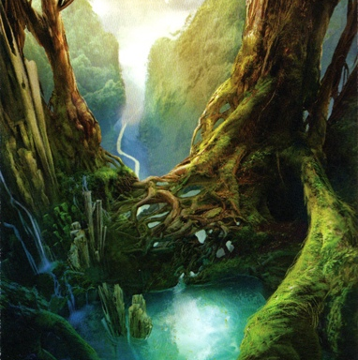
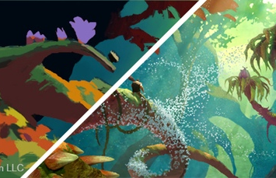
2. Написание сценария мультфильма
На этом этапе создается подробный сценарий и определяется общая логика и структура сюжета. Здесь определяются главные персонажи, их цели, конфликты и развитие сюжета. Сценарий мультфильма является основой, на которую будут опираться все остальные этапы создания.

Slide 13
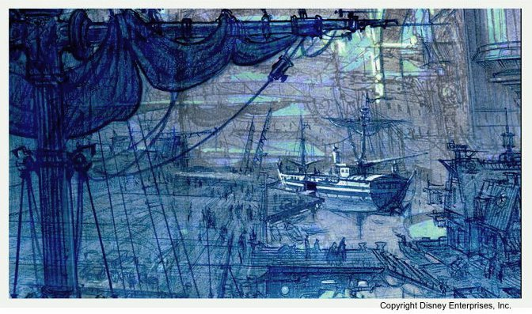
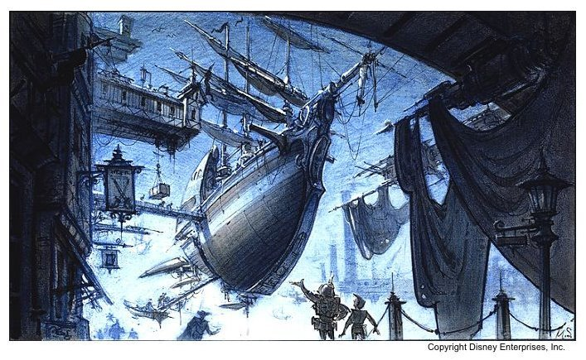
На этом этапе копирайтером разрабатывается общая концепция, идея мультфильма. Часто люди уже имеют какое-то представление, что им хочется видеть в мультфильме. Иногда даже бывает, что сценарий уже полностью разработан.
Если этого нет, то составляется бриф (что-то вроде опросника), в котором перечислены основные вопросы, на которые предлагается ответить. Обычно, это вопросы о целях, которые преследуется, о целевой группе, на которую ориентируются в создании мультфильма, о продолжительности мультфильма, предпочтениях в стилистике, озвучке и т.п.
После заполнения такого брифа ситуация сильно проясняется и можно переходить к созданию сценария мультфильма. Имея заполненный бриф сценарист предлагает, обычно, несколько разных идей сценария на выбор. Выбранный вариант дорабатывается в полноценный сценарий.
После утверждения сценария можно начинать разработку персонажей.

Slide 14
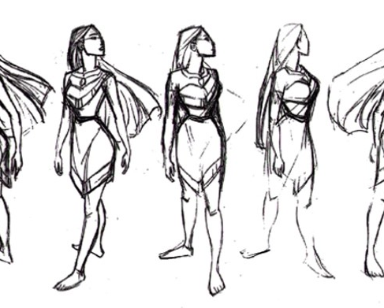
3. Разработка персонажей
К разработке персонажей, обычно, приступают, когда уже известны основные задачи мультфильма, целевая группа и предпочтения по стилистике. По сценарию художник иллюстратор или, так называемый, концепт артист разрабатывает образ каждого из героев мультфильма. Иногда отдельным этапом еще до прорисовки персонажей разрабатывается описание характера каждого из персонажей - такой портрет каждого из героев в текстовой форме. Делается это для того, чтобы художник при разработке визуального образа уже четко представлял себе характер персонажа.

Slide 15
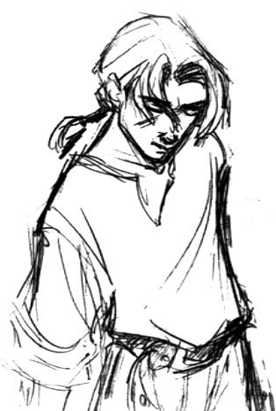
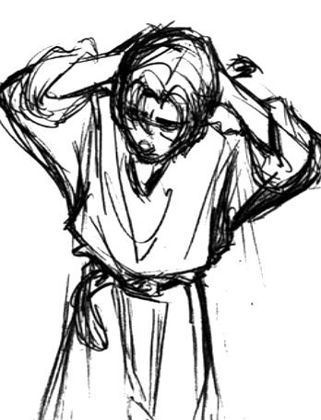
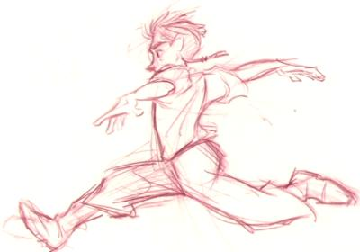
Сначала, как правило, художник делает какие-то черновые скетчи, простые зарисовки карандашом или на планшете. На этом этапе не важен ни цвет, ни четкость прорисовки. Главное сначала найти подходящий образ. Создается 1-3 разных вариантов образа персонажа. Если ничего не понравилось, то можно сделать дополнительные варианты.

Slide 16
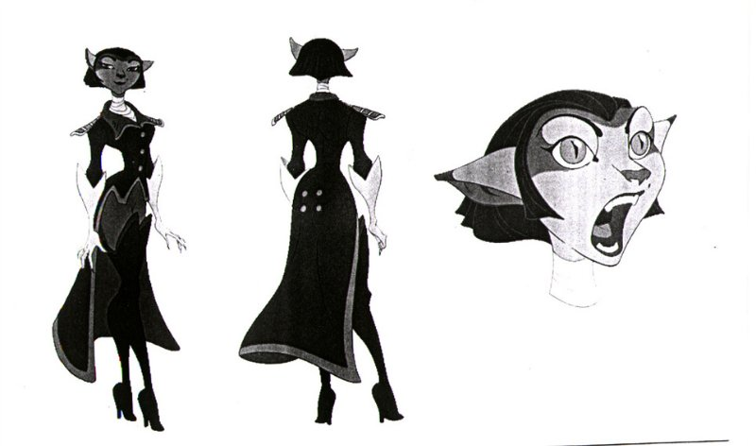
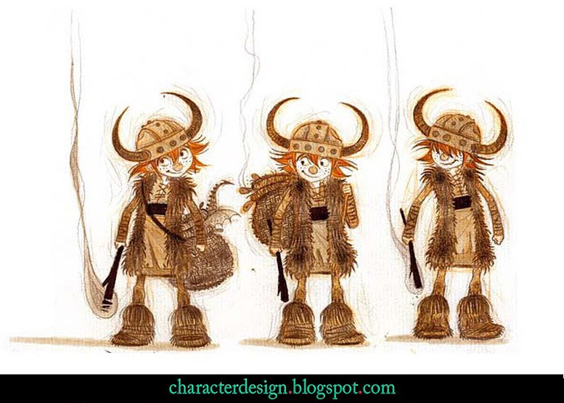
После утверждения наброска следующим этапом идет уже его чистовая доработка и окончательная прорисовка в цвете и векторе. Так происходит с каждым из персонажей. Когда все персонажи разработаны и утверждены, можно смело приступать к раскадровке.

Slide 17
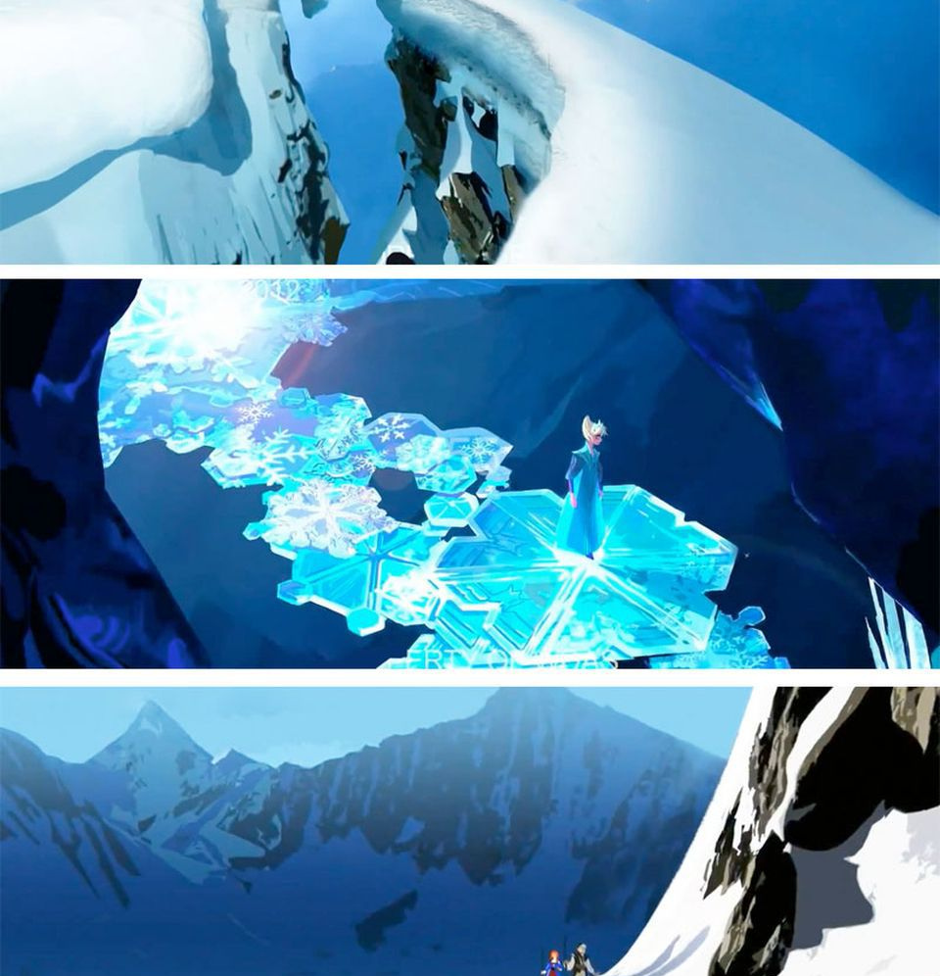
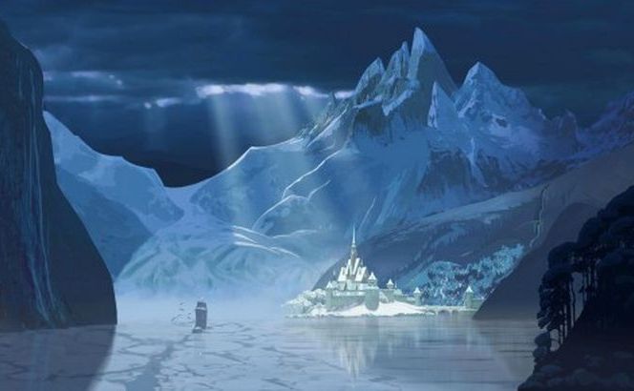
4. Сценирование и создание мира
Сценирование мультфильма включает в себя создание фонов и декораций, которые помогут передать атмосферу и настроение сцен. Здесь также определяются освещение, цветовая гамма и другие аспекты, которые помогут создать уникальный мир мультфильма.

Slide 18
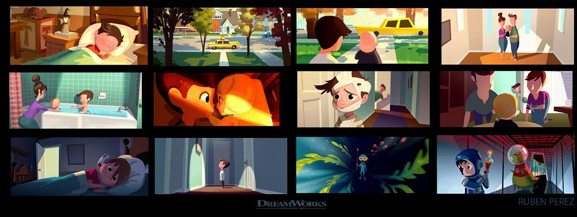
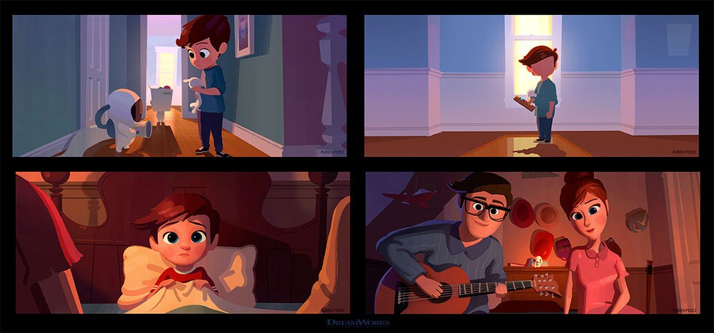
5. Раскадровка
Раскадровка помогает понять еще до начала создания анимации, как примерно будет выглядеть мультфильм. Поэтому если есть какие-то особенные пожелания или опасения на этот счет, то раскадровка для мультфильма может быть полезна.

Slide 19
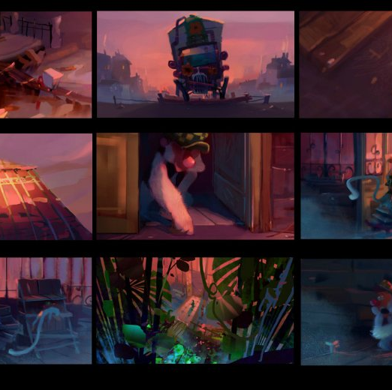
Суть раскадровки проста - это отрисовка основных сцен мультфильма в статике. Из раскадровки можно понять как будут выглядеть сцены в мультфильме, их последовательность, продолжительность (если раскадровка с таймкодом), расположение основных предметов на фоне и, также, расположение персонажей относительно фона.

Slide 20
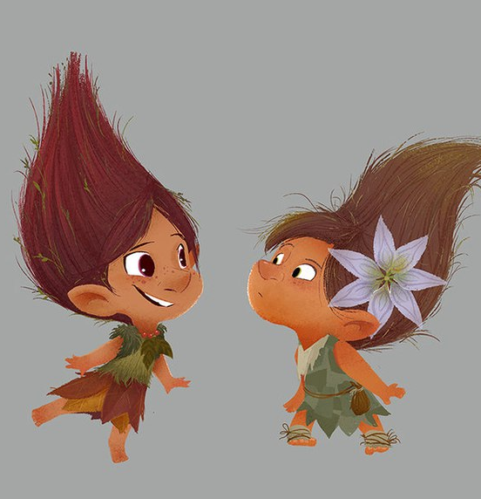
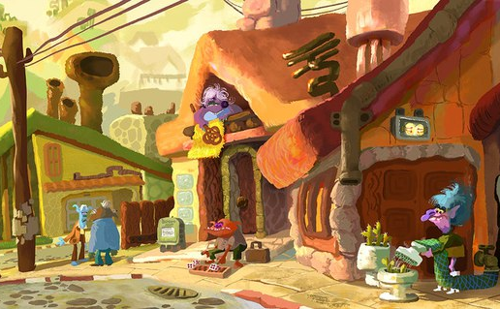
6. Аниматик
Аниматик - это анимированная раскадровка. Это уже не статичные картинки, но еще и не мультфильм - нечто среднее между ними. Аниматик, обычно, создается четко по раскадровке и по времени мультфильма (если мультфильм на 30 секунд, то и аниматик делается ровно на 30 секунд, чтобы можно было понять продолжительность каждой сцены, прежде, чем ее сменит следующая).

Slide 21
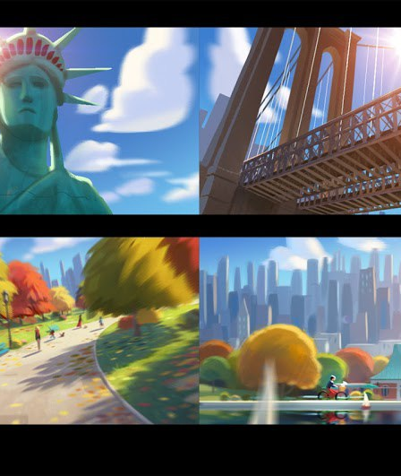
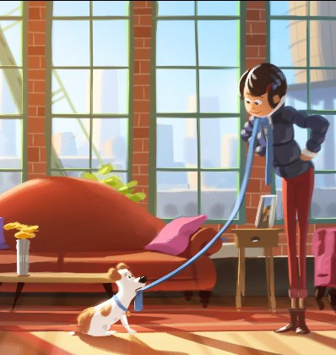
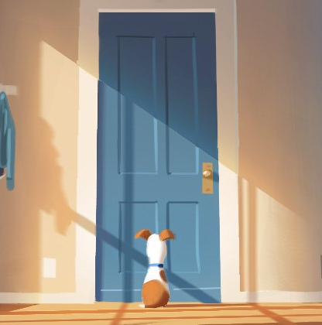
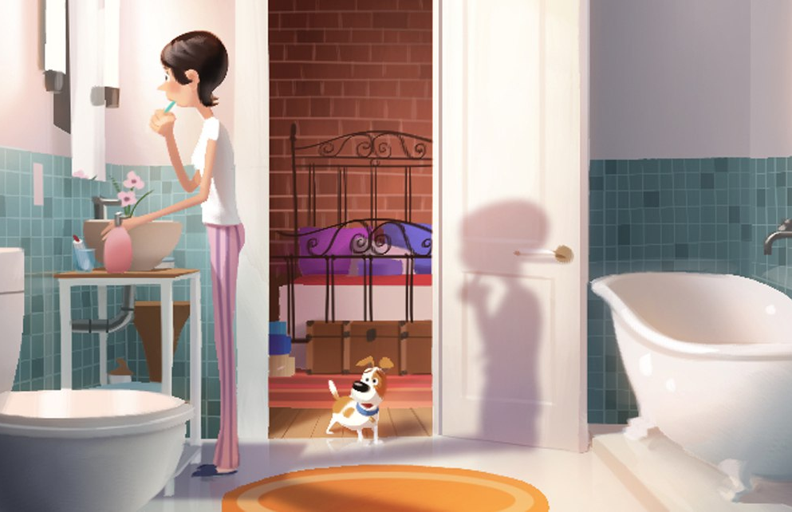
7. Анимация
Анимация – самый трудоемкий этап создания мультфильма. На этом этапе аниматоры создают движение персонажей и других объектов, используя различные техники анимации, такие как рисование кадр за кадром или использование компьютерных программ. Анимация придает мультфильму динамичность и уникальность.

Slide 22
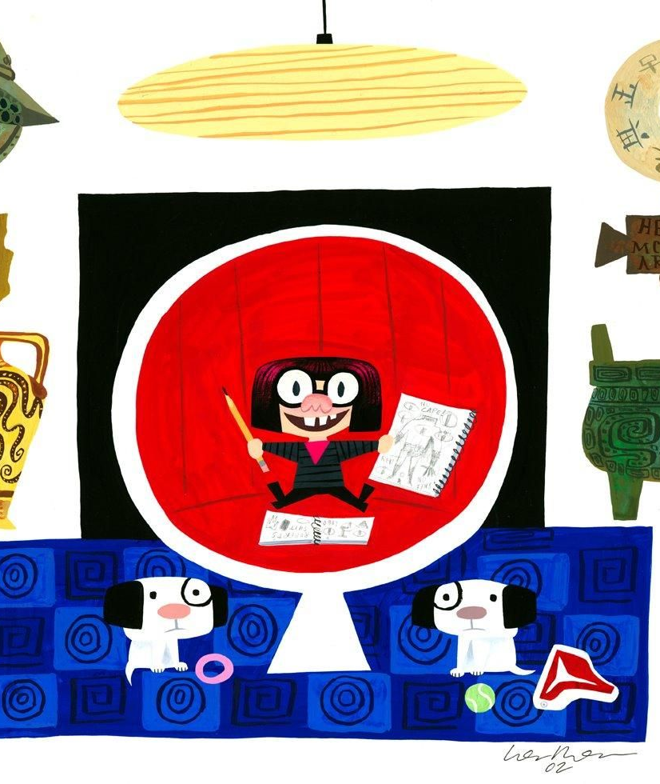
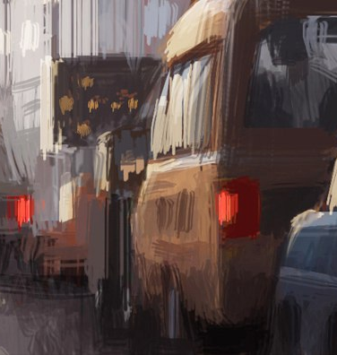
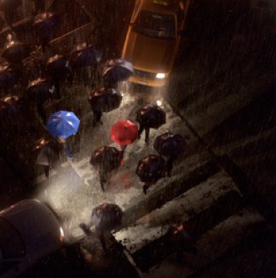
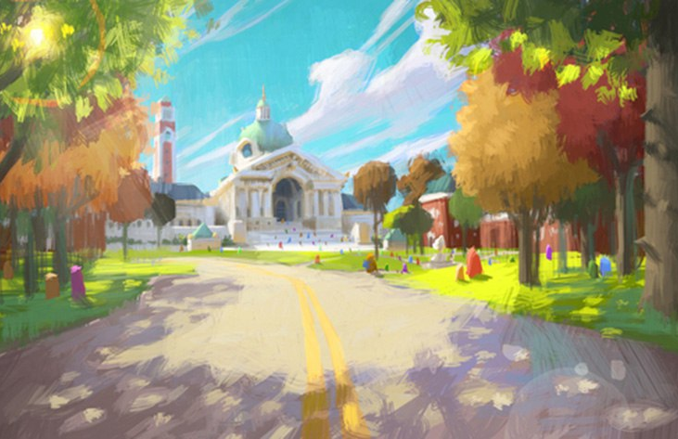
8. Звуковое сопровождение
Звуковое сопровождение играет важную роль в создании атмосферы мультфильма. На этом этапе добавляются фоновая музыка, звуковые эффекты и озвучка персонажей. Это помогает передать эмоции и создать полноценное звуковое пространство в мультфильме.

Slide 23
9. Создание мультфильма
Все необходимое для этого у аниматора уже есть. Параллельно с анимацией художник-фоновщик может заниматься фонами. Также, для полноценного мультфильма, обычно, требуется озвучивание анимации.
Озвучивание может быть разного уровня сложности и состоять из следующих составляющих: дикторская начитка или работа актеров, озвучивание событий в мультфильме, наложение музыки, написание стихов, песни, оригинальной музыки, сведение всего материала.

Slide 24
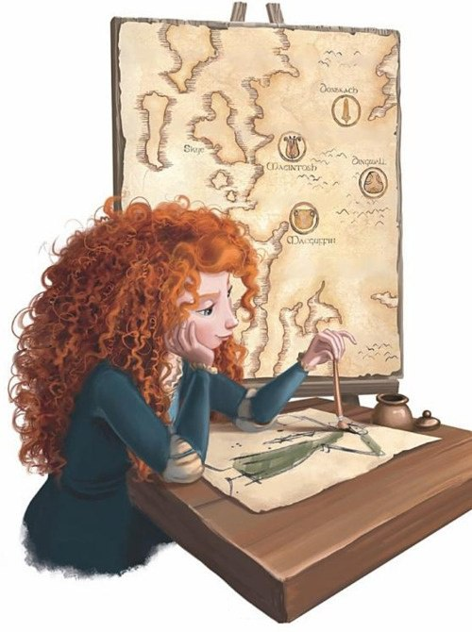
10. Пост-продакшн
Пост-продакшн – это заключительный этап создания мультфильма, на котором проводится редактирование, цветокоррекция и добавление различных визуальных эффектов. Здесь также выполняется смонтированный фильм и готовится для показа зрителям.

Slide 25
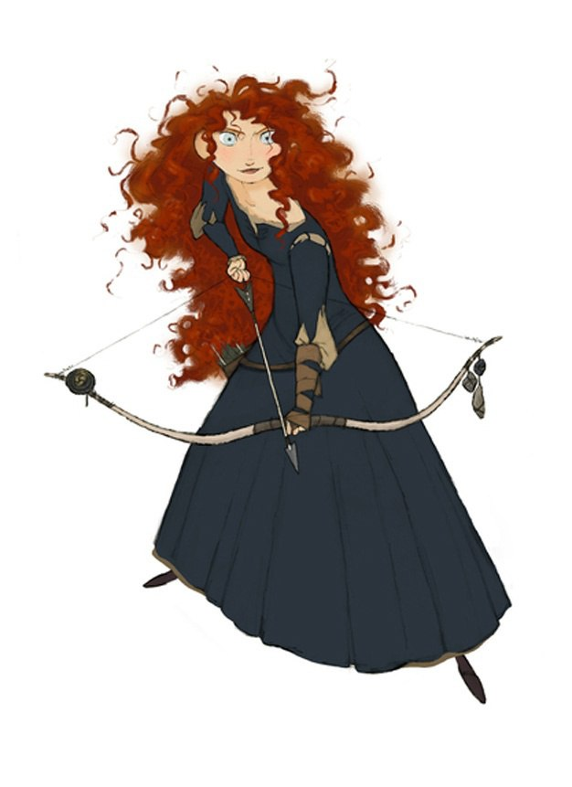
Однако, этот этап нельзя недооценивать, если речь идет об использовании красивых растровых картинок в мультфильме, интересных красочных эффектов, создании мультфильма для ТВ. Анимация может быть в смешанной технике. К примеру, может быть видео людей снятое с хромакеем (на зеленом фоне, который в последствии удаляется при компоузинге). Скажем, какие-то люди танцуют на этом видео. Можно сделать анимированные фоны и поместить туда этих танцующих людей, то есть они будут танцевать уже в такой мультяшной стране. Или, наоборот, фотографии или видео могут быть использованы как фон, а сверху могут быть наложены анимированные персонажи.

Slide 26
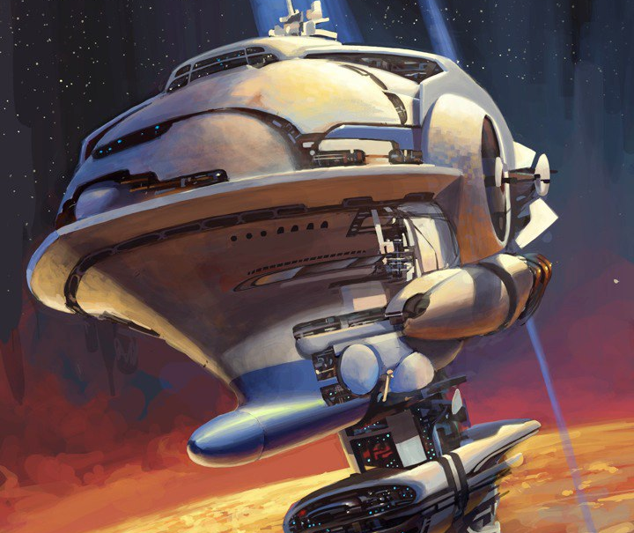
С помощью компоузинга можно достичь красивого органичного совмещения анимации с фонами, сделать цветокоррекцию и т.п. Все это позволяет сделать мультфильм максимально привлекательным и законченным.

Slide 27
Лучший способ начать работу — перестать говорить и начать делать.
Уолт Дисней

